Slide 1




Orientamento
ITT Informatica e Telecomunicazioni
LICEO E ITI Erasmo da Rotterdam Bollate

Slide 2


Video
Vai alla sezione note seguente per le linee guida su questo argomento.
Notes:
Quando si fa ricerca, è facile fare riferimento a una fonte: Wikipedia. Tuttavia, è necessario includere un'ampia gamma di fonti nella ricerca. Le fonti seguenti sono da considerare:
Con chi posso avere un colloquio per ottenere maggiori informazioni sull'argomento?
L'argomento è attuale e sarà rilevante per il mio pubblico?
Quali articoli, blog e riviste possono includere qualcosa in relazione all'argomento?
È disponibile un video YouTube sull'argomento? In tal caso, di cosa tratta?
Quali immagini posso trovare in relazione all'argomento?

Slide 3

Video
Vai alla sezione note seguente per le linee guida su questo argomento.
Notes:
Quando si fa ricerca, è facile fare riferimento a una fonte: Wikipedia. Tuttavia, è necessario includere un'ampia gamma di fonti nella ricerca. Le fonti seguenti sono da considerare:
Con chi posso avere un colloquio per ottenere maggiori informazioni sull'argomento?
L'argomento è attuale e sarà rilevante per il mio pubblico?
Quali articoli, blog e riviste possono includere qualcosa in relazione all'argomento?
È disponibile un video YouTube sull'argomento? In tal caso, di cosa tratta?
Quali immagini posso trovare in relazione all'argomento?

Slide 4
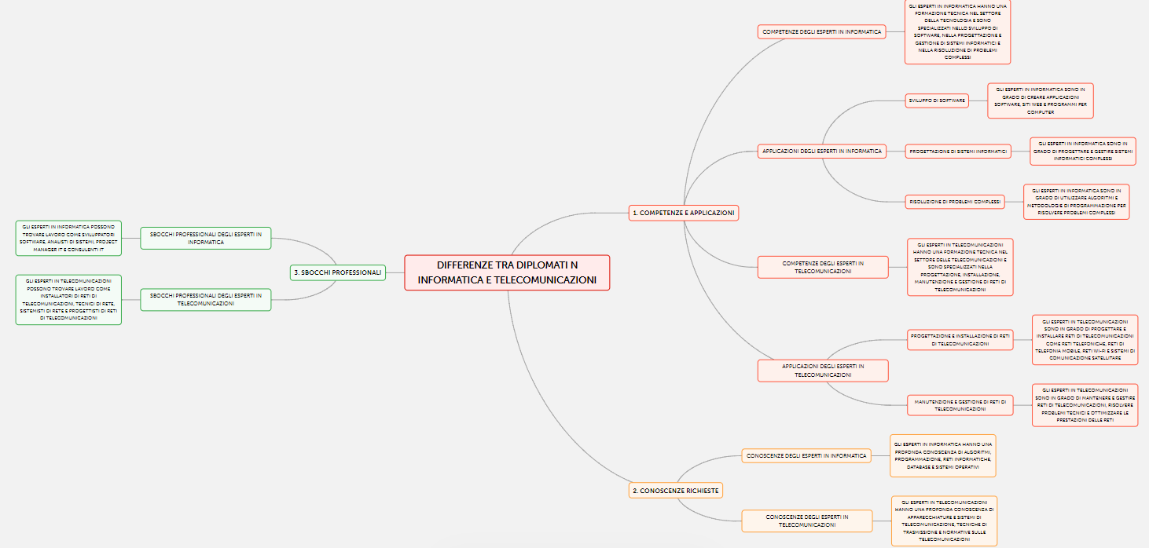

Slide 5
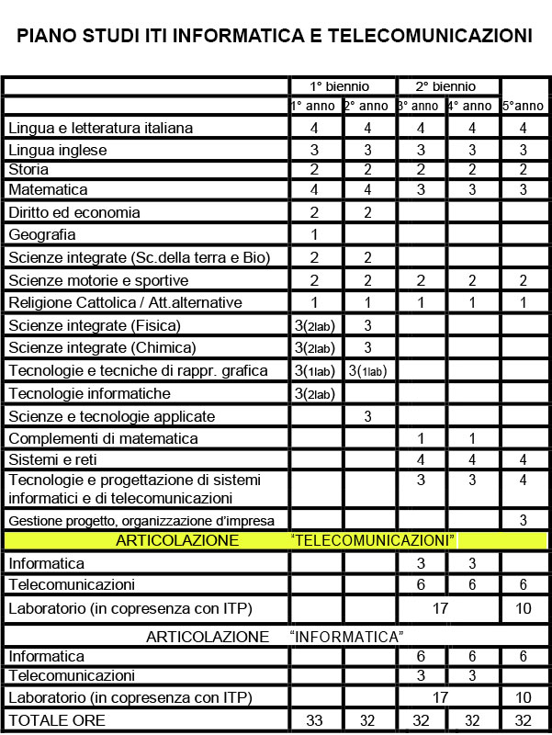


Piano di studi
Notes:
Una volta trovate le fonti, dovrai valutarle utilizzando le seguenti domande:
Autore:
Chi è l'autore?
Perché dovrei credere a quello che dice sull'argomento?
L'autore è visto come un esperto sull'argomento? Come lo sai?
Attualità:
Quanto è attuale l'informazione nella fonte?
Quando è stata pubblicata la fonte?
L'informazione non è aggiornata?
Accuratezza:
Il contenuto è corretto?
L'informazione è presentata in modo obiettivo? Vengono evidenziati i pro e contro?

